Slide 1
Project GIPOD vernieuwing
BWG 3
22 oktober 2018

Slide 2
Agenda
Vastleggen types innames
Vastleggen statuswaardes
Zoekcriteria
Vastleggen begrippen inname, hinder en zones
Overlopen concrete eigen cases
Intro tot project en fasering
Notes:
STATUSSEN nog toevoegen als slides behouden worden

Slide 3
Types innames

Slide 4
Soorten innames
Grondwerken
Bvb: werken aan riolering, nutsleidingen, ...
Werken die geen grondwerken zijn
Bvb: snoeiwerken, markeringswerken, ...
Evenementen
Bvb: markten, koers, ...
Innames als gevolg van andere activiteit, die niet noodzakelijk in GIPOD beheerd wordt
Bvb: kraan (bij werken op privédomein), container, parkeerverbod, ...

Slide 5
Grondwerken of Werken ?
Belangrijk aan te geven dat het om een grondwerk gaat
1 type (aard) kan soms grondwerk zijn, soms niet
Bvb: werken aan nutsleiding
Sperperiode:
na grondwerk cat.1
kan ook na werk dat geen grondwerk is
Duidelijker voor ontsluiting om ALLE werken te omvatten
Voorstel: "Grondwerk" als attribuut meegeven bij Werken

Slide 6
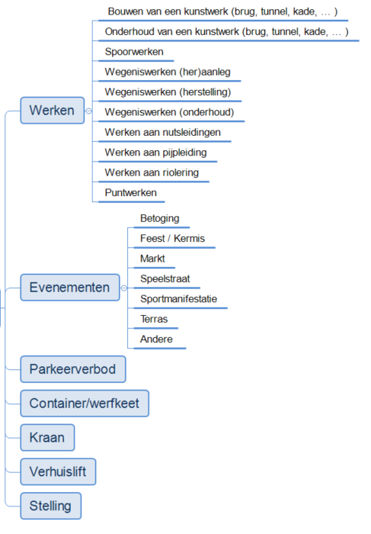
Werken: types
Basis = type werkopdrachten huidige GIPOD
Kunstwerk: onderscheid tss bouwen en onderhoud nodig?
slechts 3% van alle ingaves mbt kunstwerk zijn van type "bouwen"

Slide 7
Werken: types
Blaaswerken: nodig om toe te voegen ?
of ingeven als "werken aan nutsleiding" + geen grondwerk ?
Schilderwerken, snoeiwerken … zijn dan wegeniswerken?
of aparte types ?
Puntwerken: apart type ?
Notes:
Tijdens vorige BWG zijn 'blaaswerken' ter sprake gekomen als extra type werken. Was voorbeeld voor "werken aan nutsleidingen" die geen grondwerken zijn.
=> kan met attribuut 'grondwerk' perfect ingegeven worden.
Geen vraag naar andere types via feedback. Kan mapping enkel makkelijker maken.
Kunnen er types verdwijnen? Kunstwerk: onderscheid bouw-onderhoud? Relevant?
Balans vinden tussen genoeg details, niet té veel types, en toch zo min mogelijk gebruik maken van het type "andere".

Slide 8
Evenementen: types
Sportwedstrijd:
belangrijk om te weten of het parcours open/gesloten is
niet belangrijk om te weten welke sport het is
Voorstel: slechts 1 type sport met attribuut voor parcours
Opnames (tv/film): toevoegen als type
Terras: hoort dit bij evenement of bij andere innames ?

Slide 9
Innames als gevolg van andere activiteit, die niet noodzakelijk in GIPOD beheerd wordt
Staan in huidige GIPOD nogal ongelukkig onder manifestaties
(werf)Kraan
Container/werfkeet => splitsen ?
Stelling
Verhuislift
Parkeerverbod: hier toevoegen als type
"Andere innames": overkoepelende naam om deze groep te benoemen. Alternatief ?
Notes:
Parkeerverbod zit nu onder "andere inname" bij de manifestaties. Willen we daar weg.
- Is geen evenement, dus kan daar niet onder.
- Als het op zichzelf staat, past het hier. En als gevolg-inname ook.
DAVID :
In de categorie “innames die het gevolg zijn van werken” willen we volgende zaken als aparte types beschouwen:
elke inname of hinder die een parkeerverbod met zich meebrengt: dit gezien de vraag naar parkeermogelijkheden een permanente bezorgdheid is van alle weggebruikers (bewoners, handelaren, …)
torenkranen: deze hebben de regel dat ze op minimumafstand van elkaar dienen te staan voor de veiligheid, dus dienen deze makkelijk geselecteerd te kunnen worden.
steiger met/zonder onderdoorgang: dit bepaald of de zwakke weggebruikers hun doorgang behouden of verliezen

Slide 10
Status Inname

Slide 11
Status - algemeen
innamestatus is voldoende (geen status op periode)
duidelijke afspraken nodig :
wat betekent elke statuswaarde?
wanneer gebruik je welke statuswaarde?
heldere termen

Slide 12
Status
Status 1
inname is gebudgetteerd
zone: werk (evt. werf en/of inname)
periode: indicatie van periode (tijdsvenster – duur)
zoeken naar samenwerking
Status 2
zone: verfijnen werk + werf (of inname)
periode: geplande periode
synergie-aanvraag + coördinatie
aanvraag signalisatievergunning

Slide 13
Status
Status 3
zone: inname (werk + werf) + hinder
periode: vastgelegd (door aannemer)
signalisatievergunning OK
In uitvoering
zone: inname + hinder
start van de werken (inname)
Uitgevoerd
na einde van de werken (inname)

Slide 14
Status
Werkbaar voor alle innames
Keuze terminologie
1: niet-concreet gepland / te plannen / voorontwerp
2: concreet gepland / niet-concreet gepland
3: effectief gepland / concreet gepland
Zijn er nog extra statussen nodig ?
"vergund" en "voorlopig opgeleverd" zijn attributen
Notes:
- Is vergund niet eerder een attribuut dan een status?
- Wel apart kunnen doorgeven, naast link naar vergunning, want zolang link niet bestaat kan anders niet aangegeven worden dat iets vergund is

Slide 15
API Zoeken

Slide 16
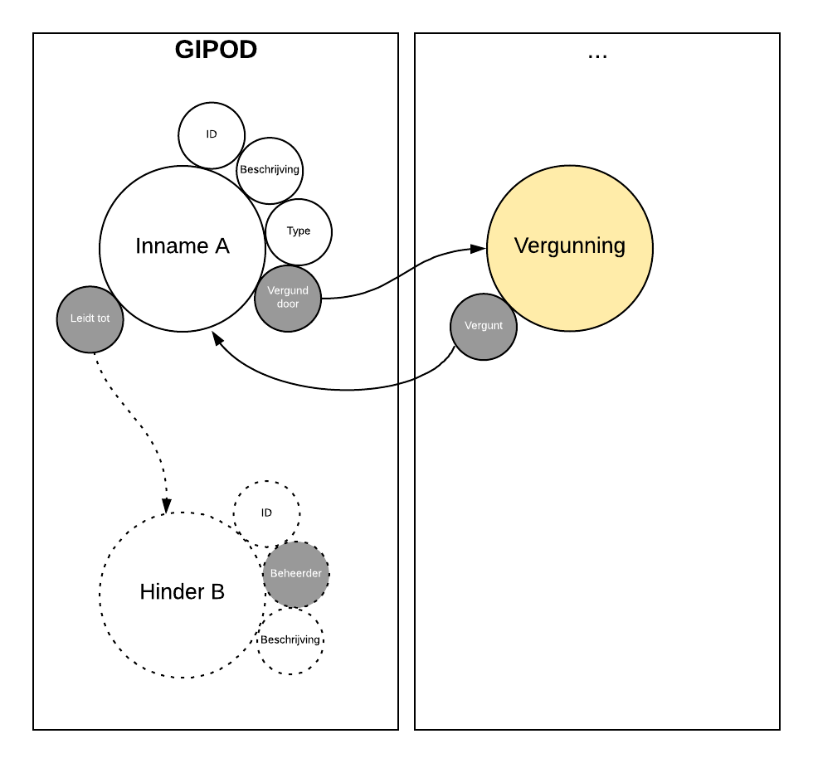
Zoeken innames
Context
OSLO²
Release 1
Zoeken
Via API
Via UI (later)

Slide 17
Zoeken innames
Zoeken innames op basis van (“input”) algemene criteria
Type
Voorstel: multilevel taxonomy

Slide 18
Zoeken innames
Zoeken innames op basis van (“input”) algemene criteria
Status
Voorstel: multilevel taxonomy

Slide 19
Zoeken innames
Zoeken innames op basis van algemene criteria (“input”)
Beheerder
Voorstel: toont innames beheerd door (Sub)Organisatie en children.

Slide 20
Zoeken innames
Zoeken innames op basis van algemene criteria (“input”)
Start- en einddatum
Voorstel: overlap
Voorstel: voor repetitieve innames, elke instantie als afzonderlijk resultaat

Slide 21
Zoeken innames
Zoeken innames op basis van algemene criteria (“input”)
Referentie
Voorstel: start with

Slide 22
Zoeken innames
Zoeken innames op basis van algemene criteria (“input”)
Laatst gewijzigd op
Voorstel: van/tot datetime

Slide 23
Zoeken innames
Zoeken innames op basis van algemene criteria (“input”)
Locatie
Gemeente
Voorstel: NIS- of Postcode
Vraag: Naam?
Bounding box
Polygoon
Mijn interessezone

Slide 24
Zoeken innames
Zoeken werken op basis van specifieke criteria (“input”)
Categorie
Vraag: Volstaan deze criteria voor R1? Indien niet, waarom niet? Welke bijkomende noden?

Slide 25
Zoeken innames
Zoekresultaten innames en werken (“output”)
ID
URI naar inname detail
Beschrijving
Type inname
Type label
TypeID URI
Beheerder:
Organisation label
Organisation URI
Periode:
van
tot

Slide 26
Zoeken innames
Zoekresultaten innames en werken (“output”)
Status:
Status label
Status URI
Laatste wijziging
datetime
voor innames oude GIPOD: oude wijzigingsdatum overnemen!
Eigen referentie
XY coordinaat (centroïd) -> point on surface
Zone
Zone URI
Paging parameters
Vraag: Volstaan deze outputparemeters voor R1? Indien niet, waarom niet? Welke bijkomende noden?

Slide 27
Inname & Hinder

Slide 28
Kader Business case
Notes:
Kort aanhalen wat er in de case stond
Project komen we later op terug

Slide 29
Uitwerking in LBLOD traject
INNAME
MOBILITEITS-
MAATREGEL
MOBILITEITS-
HINDER
Notes:
Kort aanhalen wat er in de case stond

Slide 30
Doel
Duidelijkheid bij het registreren van inname & hinder in GIPOD
Zodat alles zo correct en consistent mogelijk wordt geregistreerd zowel in UI als in API
Hoe?
Definities stapsgewijs uitbreiden van OSLO² naar werkbare definities voor GIPOD aan de hand van een aantal voorbeelden

Slide 31
Definities OSLO²
INNAME Een tijdelijke activiteit die een bepaalde ruimte inneemt met gevolgen voor het openbaar domein*.
HINDER Verstoring van de normale mobiliteit op het openbaar domein*.
*of privédomein met openbaar karakter

Slide 32
Voorbeeld 1
Parkeerverbod

Slide 33
Parkeerverbod
Notes:
Conflict: in deze zone:
Kan geen andere inname plaatsvinden.
Hinder: in deze zone:
Kan je niet parkeren;
Geometrie is dezelfde als de inname en moet dus enkel meegegeven worden aan de inname.

Slide 34
I
H
Notes:
In GIPOD zal een hinder altijd het gevolg zijn van een inname.
De hinder heeft geen eigen zone maar één die gelijk is aan of afgeleid van zijn inname.
Het begrip inname breiden we zo dadelijk uit.

Slide 35
Uitbreiding begrip voor GIPOD
INNAME Een tijdelijke activiteit die een bepaalde ruimte inneemt met gevolgen voor het openbaar domein*.
HINDER Verstoring van de normale mobiliteit op het openbaar domein*.
*of privédomein met openbaar karakter

Slide 36
Uitbreiding begrip voor GIPOD
INNAME Een tijdelijke activiteit die een bepaalde ruimte inneemt met gevolgen voor het openbaar domein*.
HINDER Verstoring van de normale mobiliteit op het openbaar domein* ten gevolge van een inname.
*of privédomein met openbaar karakter

Slide 37
Voorbeeld 2
Werf met fietscorridor

Slide 38
Werk- en werfzone
Notes:
Bij een inname van het type werk waarbij er braakwerken in de ondergrond zijn, onderscheiden we 2 zones:
werkzone: waar er daadwerkelijk wordt gegraven;
werfzone: de plaats die gebruikt wordt door de aannemer en enkel toegankelijk is voor de aannemer.
de werfzone is dus in dit geval ook de innamezone.
Conflict: in deze zone:
Kan geen andere inname plaatsvinden.
Hinder: in deze zone:
Kan je niet parkeren;
Is er geen doorgang mogelijk voor voetgangers en fietsers;

Slide 39
Voetgangers- en fietscorridor
Notes:
De gemeente verplicht een voetgangers en fietscorridor te voorzien:
In deze zone: is er wel doorgang voor voetgangers en fietsers;
Hinder: in deze zone:
Kan je niet parkeren;
Conflict: in deze zone:
Kan er geen andere inname plaatsvinden.
Deze corridor heeft een eigen geometrie en is eigenlijk een inname op zich met zijn eigen hinder.
Deze is dus een gevolg van de de inname van de werken, wat we de hoofdinname noemen. De corridor noemen we dan een gevolginname.
De gevolginname heeft altijd een eigen zone, maar KAN veel andere attributen zoals beheerder en periode van de hoofdinname erven.

Slide 40
I
H
I
H

Slide 41
Uitbreiding begrip voor GIPOD
INNAME Een tijdelijke activiteit die een bepaalde ruimte inneemt met gevolgen voor het openbaar domein*.
HINDER Verstoring van de normale mobiliteit op het openbaar domein* ten gevolge van een inname.
*of privédomein met openbaar karakter

Slide 42
Uitbreiding begrip voor GIPOD
INNAME Een tijdelijke activiteit die een bepaalde ruimte inneemt met gevolgen voor het openbaar domein*. Deze bestaat op zichzelf of is het gevolg van een andere inname.
HINDER Verstoring van de normale mobiliteit op het openbaar domein* ten gevolge van een inname.
*of privédomein met openbaar karakter
Notes:
We weten dat dit niet in een definitie thuishoort maar we zetten het er voorlopig in om het concept hoofd- en gevolginname te kaderen.

Slide 43
Voorbeeld 3
Rommelmarkt

Slide 44
Rommelmarkt

Slide 45
Hoofd- en gevolginnames

Slide 46
Gevolgen Hoofdinname
Notes:
Hinder: In deze zone:
is er geen doorgang mogelijk met uitzondering van voetgangers;
kan je niet parkeren tijdens het evenement;
Conflict: in deze zone:
Kan geen andere inname plaatsvinden

Slide 47
Gevolgen Tijdelijke fietsenstalling
Notes:
Hinder: In deze zone:
is er geen doorgang met uitzondering van fietsers en voetgangers;
kan je niet parkeren;
Conflict: in deze zone:
Kan geen andere inname plaatsvinden

Slide 48
Gevolgen Parkeerplaats truck met materieel
Notes:
Hinder: In deze zone:
kan je niet parkeren 4 u voor, tijdens en 4u na het evenement;
Conflict: in deze zone:
Kan geen andere inname plaatsvinden

Slide 49
Gevolgen Moeilijke doorgang zwaar verkeer
Notes:
Hinder: In deze zone:
Is er geen doorgang voor zwaar verkeer
Conflict: in deze zone:
Kan MOGELIJKS geen andere inname plaatsvinden

Slide 50
Gevolgen Enkel toegankelijk voor lokaal verkeer
Notes:
Hinder: In deze zone:
is er geen doorgang voor gemotoriseerd vervoer met uitzondering van lokaal verkeer.
Conflict: in deze zone:
Kan MOGELIJKS geen andere inname plaatsvinden

Slide 51
Gevolgen Verandering van rijrichting
Notes:
Hinder: In deze zone:
Moet gemotoriseerd verkeer in de omgekeerde rijrichting rijden.
Conflict: in deze zone:
Kan MOGELIJKS geen andere inname plaatsvinden

Slide 52
Hoofd- en gevolginnames
Notes:
Ter verduidelijking: al de rest zijn dus gevolginnames.

Slide 53
I
H
I
H
I
H
I
H
I
H
I
H

Slide 54
Issue met laatste 3 innames
Notes:
Conflict: in deze zones:
Kan MOGELIJKS geen andere inname plaatsvinden
Deze innames nemen zelf geen ruimte in (maar zijn wel beperkt tot een bepaalde ruimte).
Daarom zijn het eigenlijk geen innames maar gewijzigde verkeerssituaties.

Slide 55
I
H
I
H
I
H
GV
H
GV
H
GV
H

Slide 56
Uitbreiding begrip voor GIPOD
INNAME Een tijdelijke activiteit die een bepaalde ruimte inneemt met gevolgen voor het openbaar domein*. Deze bestaat op zichzelf of is het gevolg van een andere inname.
HINDER Verstoring van de normale mobiliteit op het openbaar domein* ten gevolge van een inname.
*of privédomein met openbaar karakter

Slide 57
Uitbreiding begrip voor GIPOD
INNAME Een tijdelijke activiteit beperkt tot een bepaalde ruimte die een bepaalde ruimte inneemt met gevolgen voor het openbaar domein*. Deze bestaat op zichzelf of is het gevolg van een andere inname.
Inname: neemt een bepaalde ruimte in
Gewijzigde verkeerssituatie: neemt geen ruimte in
HINDER Verstoring van de normale mobiliteit op het openbaar domein* ten gevolge van een inname.
*of privédomein met openbaar karakter

Slide 58
Uitbreiding begrip voor GIPOD
‘OVERKOEPELEND LABEL’? Een tijdelijke activiteit beperkt tot een bepaalde ruimte met gevolgen voor het openbaar domein*. Deze bestaat op zichzelf of is het gevolg van een ander ‘overkoepelend label’.
Inname: neemt een bepaalde ruimte in
Gewijzigde verkeerssituatie: neemt geen ruimte in
HINDER Verstoring van de normale mobiliteit op het openbaar domein* ten gevolge van een ‘overkoepelend label’.
*of privédomein met openbaar karakter

Slide 59
Voorbeeld 4
Omleiding

Slide 60
Omleiding
Notes:
Conflict: op deze route:
Kan MOGELIJKS geen andere inname plaatsvinden
Hinder: op deze route:
Drukker verkeer van de types waar de omleiding voor is ingelegd.
Een omleiding neemt zelf geen ruimte in. Maar heeft duidelijk andere attributen en gevolgen dan een gewijzigde verkeerssituatie.

Slide 61
I
H
I
H
I
H
GV
H
GV
H
GV
H
O
H

Slide 62
Uitbreiding begrip voor GIPOD
‘OVERKOEPELEND LABEL’? Een tijdelijke activiteit beperkt tot een bepaalde ruimte met gevolgen voor het openbaar domein*. Deze bestaat op zichzelf of is het gevolg van een ander ‘overkoepelend label’.
Inname: neemt een bepaalde ruimte in
Gewijzigde verkeerssituatie: neemt geen ruimte in
Omleiding
HINDER Verstoring van de normale mobiliteit op het openbaar domein* ten gevolge van een ‘overkoepelend label’.
*of privédomein met openbaar karakter

Slide 63
Voorbeeld 5
Hinderzone

Slide 64
Hinder in doodlopende straten

Slide 65
Doel
Duidelijkheid bij het registreren van inname & hinder in GIPOD
Zodat alles zo correct en consistent mogelijk wordt geregistreerd zowel in UI als in API

Slide 66
Kader Business case
Notes:
Oude situatie

Slide 67
In GIPOD
HOOFD-
‘OVERKOEPELEND LABEL’
Inname
Gewijzigde verkeerssituatie
Omleiding
HINDER
GEVOLG-
‘OVERKOEPELEND LABEL’
HINDER
Notes:
Nieuwe situatie

Slide 68
Overlopen eigen cases
Aftoetsen aan voorgestelde oplossing

Slide 69
I
H
I
H
GV
H
GV
H
O
H
O
H

Slide 70
Project

Slide 71
Project
We kunnen al een hoofdinname en zijn gevolginnames ingeven:
Bv. Werken met fietscorridor en Rommelmarkt
Als je hoofdinnames wil koppelen, breng je deze samen in een project:
Bv. Feestweekend: Een rommelmarkt, een feestzone voor optredens en een wielerkoers.
Bv. Werken met verschillende fases en verschillende bouwheren

Slide 72
Voorstel gefaseerde werken
mogelijke oplossing: bij grote werken zou de werkzone gedefinieerd over heel de werken (op project)
De fasering gebeurt dan door innames te registreren met enkel werfzone.

Slide 73
Vragen en antwoorden

